Slide 1

כנס הארגון הישראלי
למדריכי טיולים בחו"ל
2023

Slide 2
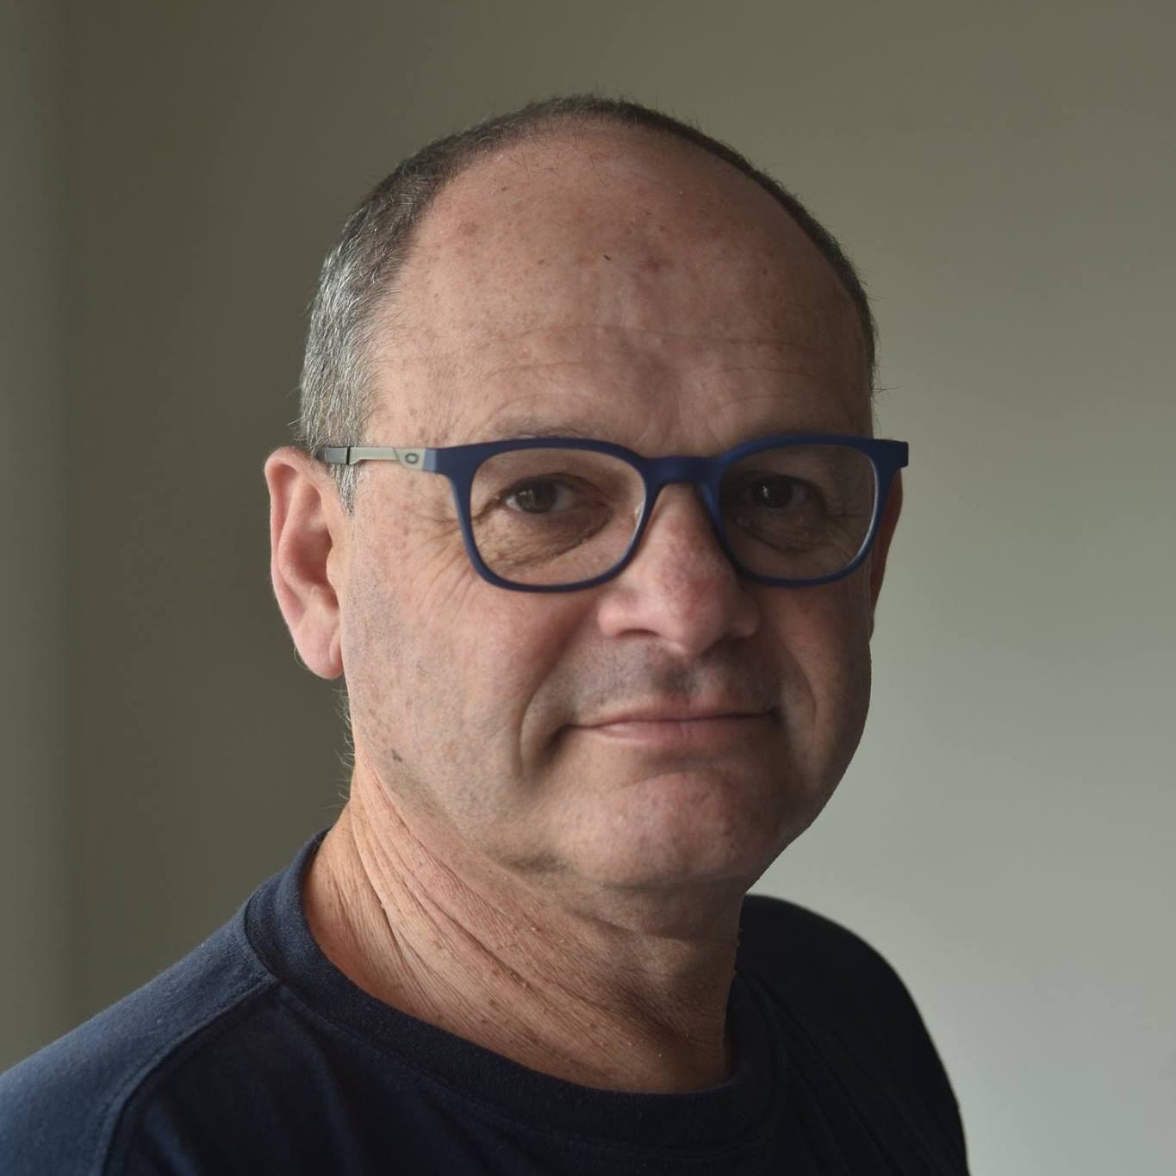
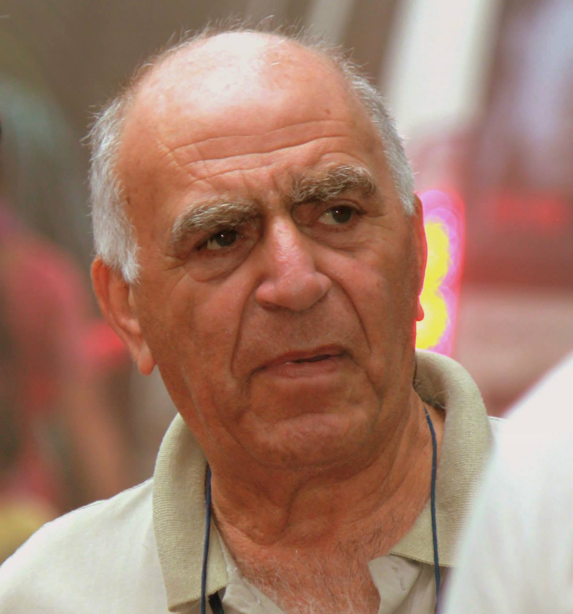
אריה ברלינר , מדריך וחבר ארגון פעיל, טיפול באתר הארגון
אביה בן שלום, מדריך וחבר ארגון פעיל
יהי זכרם ברוך

Slide 3
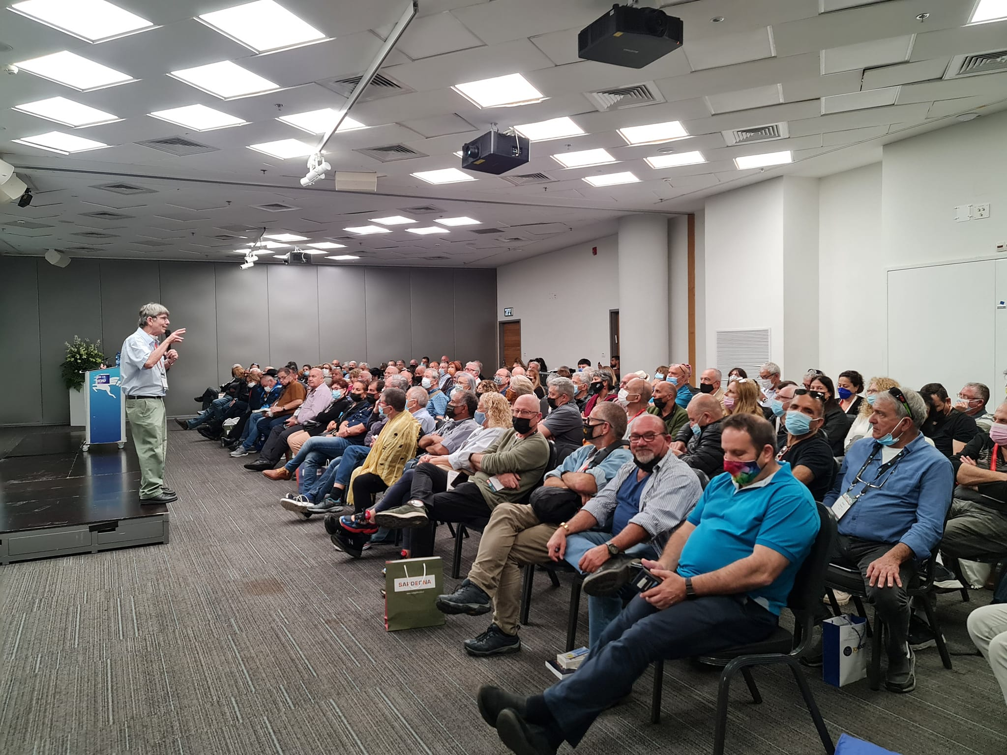
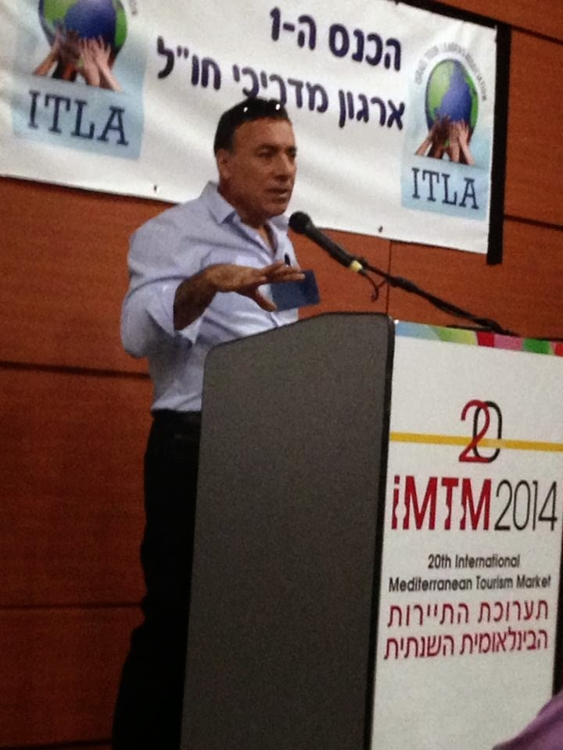
כנס הארגון שנה שעברה 2022
כנס הארגון הראשון 2014
כנס הארגון מסורת של שנים

Slide 4
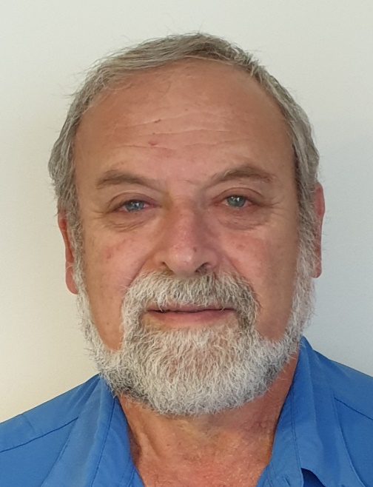
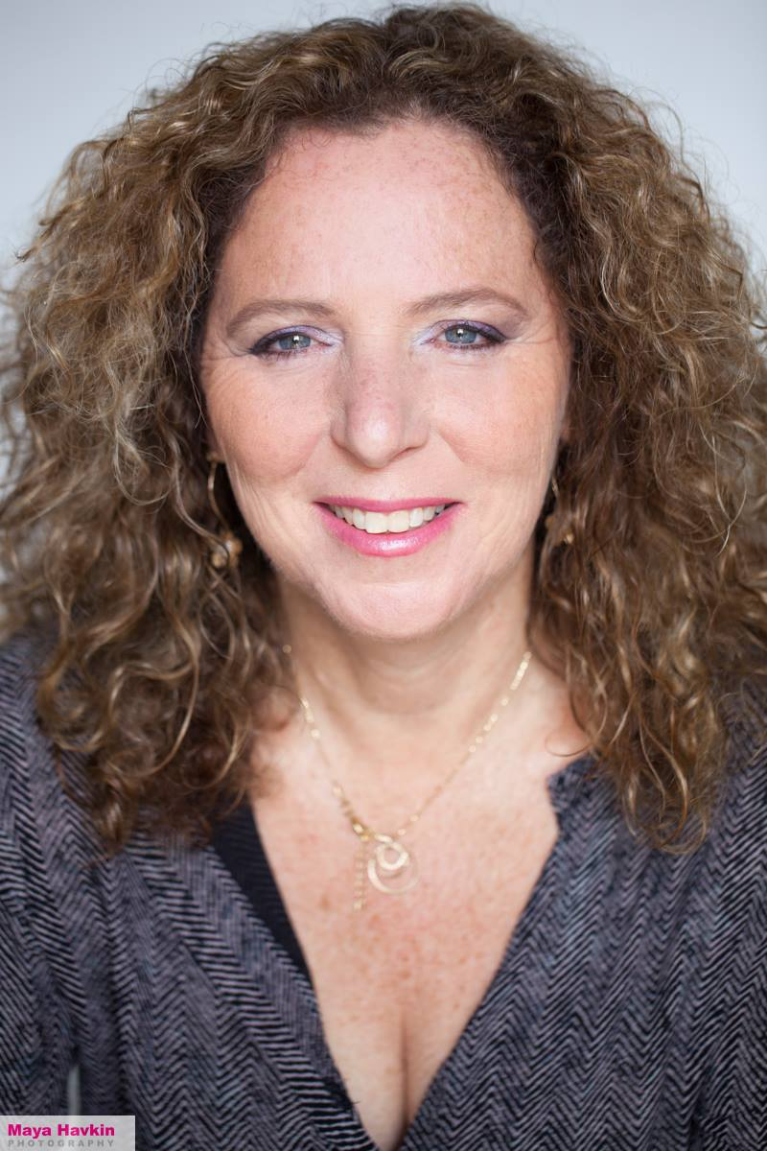
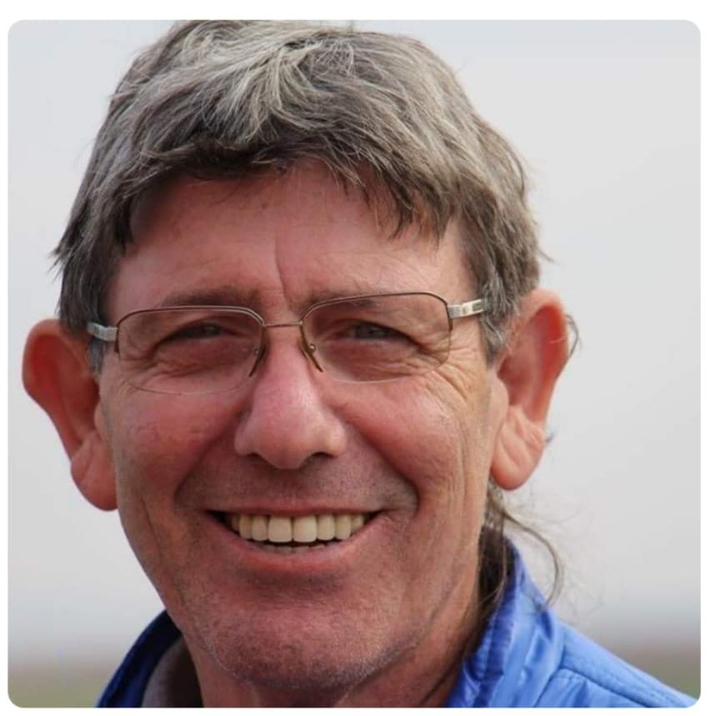
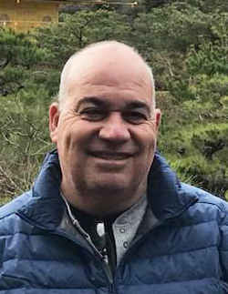
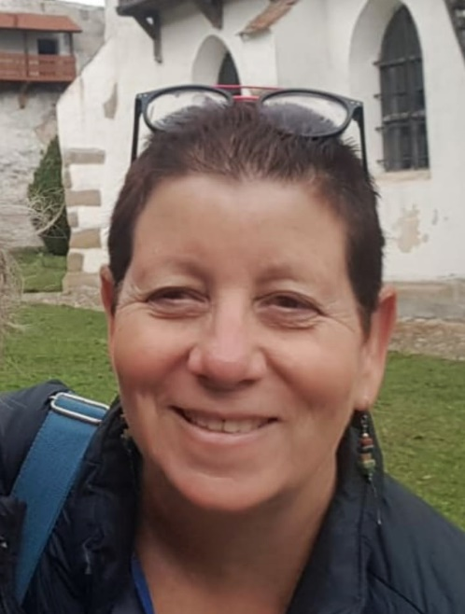
בחירות 2021
וועד המנהל היוצא
יוסי הרשקוביץ
תמר פלד רן
שמואל מורציאנו
ארלה סמואל יושב ראש הארגון
נעמי פישר

Slide 5
טיפול בנושא רווחת המדריך
1. פגישות עם חברי כנסת
2. הסתדרות
3. רשות שדות התעופה
4. חברות צ'ק אין

Slide 6
מִי עוֹשֶׂה מָה?
תפקידים וועדות

Slide 7
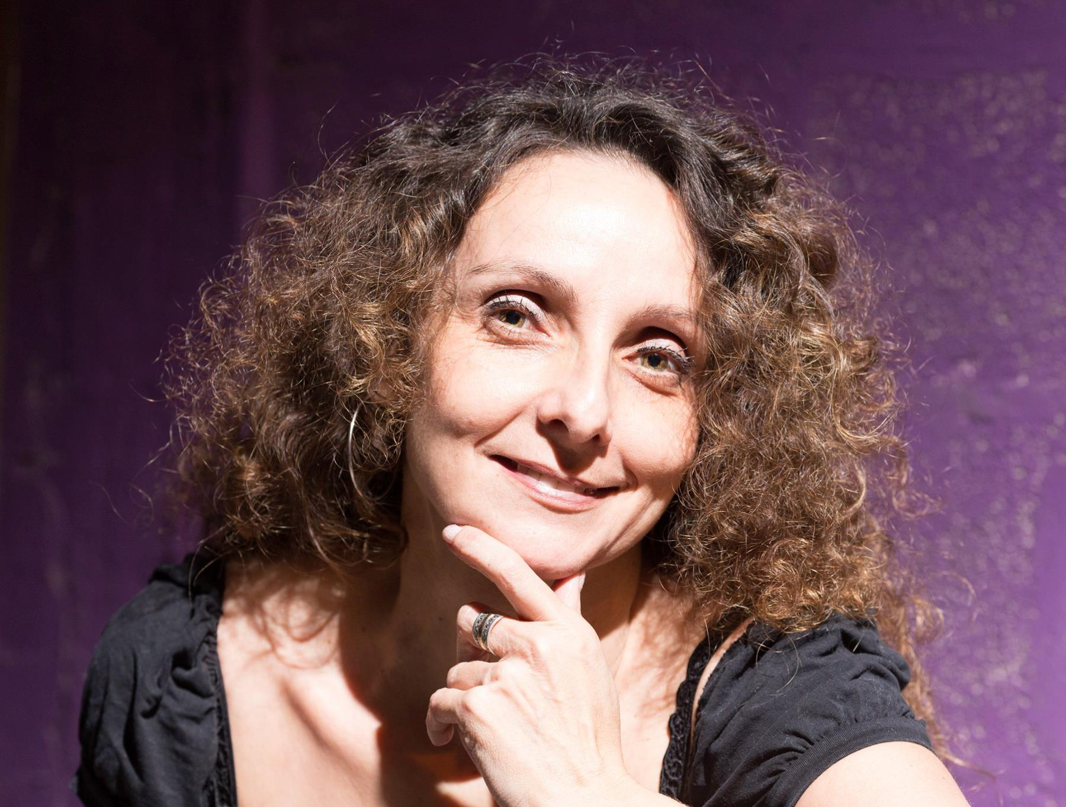
... מאחורי הקלעים
הלב הפועם של הארגון
טלי גדות
מזכירת הארגון

Slide 8
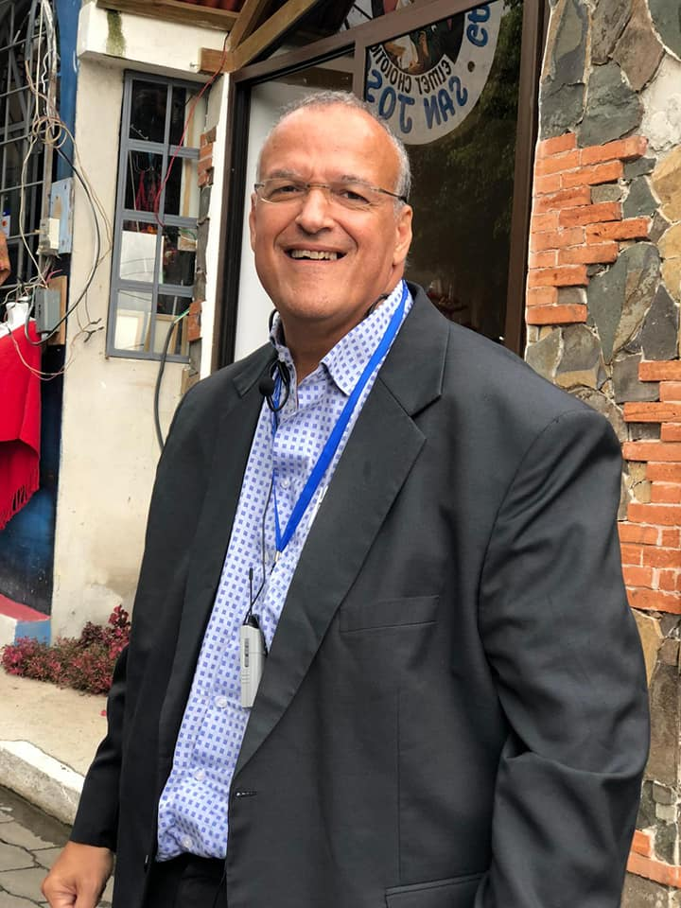
מורשי חתימה:
יו"ר הארגון ארלה סמואל ,
תמר פלד רן גזברית הארגון
מזכירת הארגון : טלי גדות
עורך הדין של הארגון
אבי סופר

Slide 9
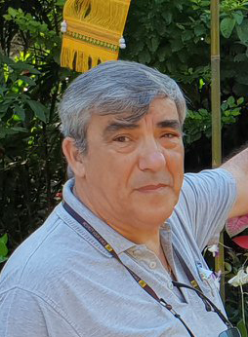
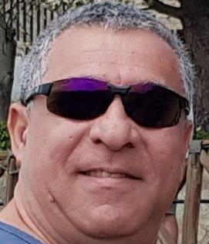
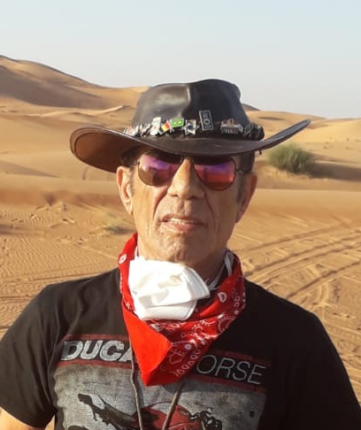
וועדת ביקורת היוצאת
דוד באטוט חיים אגי יו"ר הוועדה ליאור אריאלי
וועדות הארגון

Slide 10
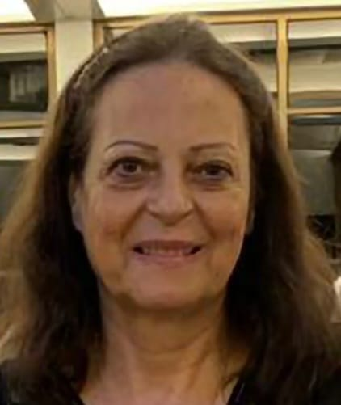
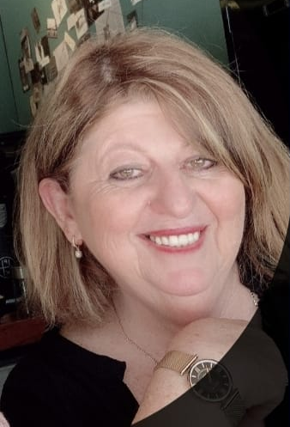
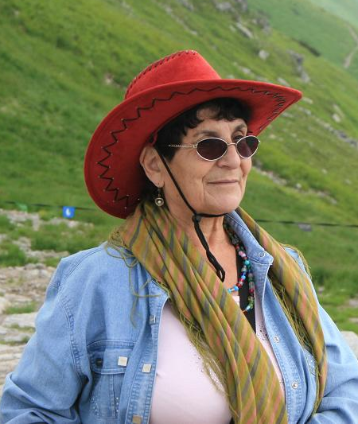
וועדת בחירות
נורית אשכנזי (יו"ר) יהודית ישראל לינדה ברנס
וועדות הארגון

Slide 11
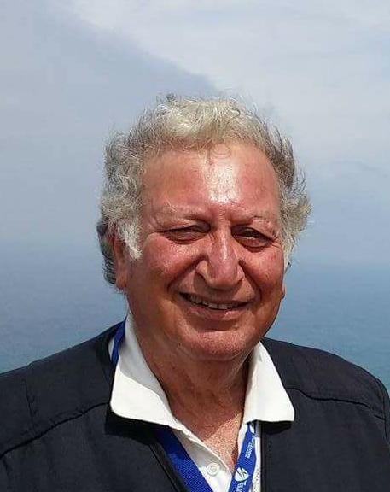
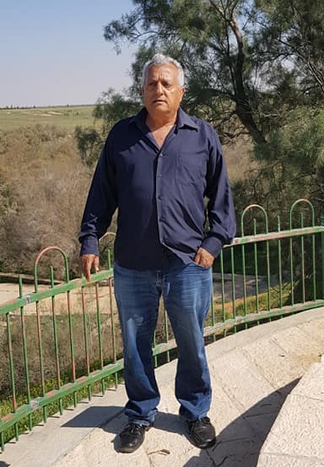

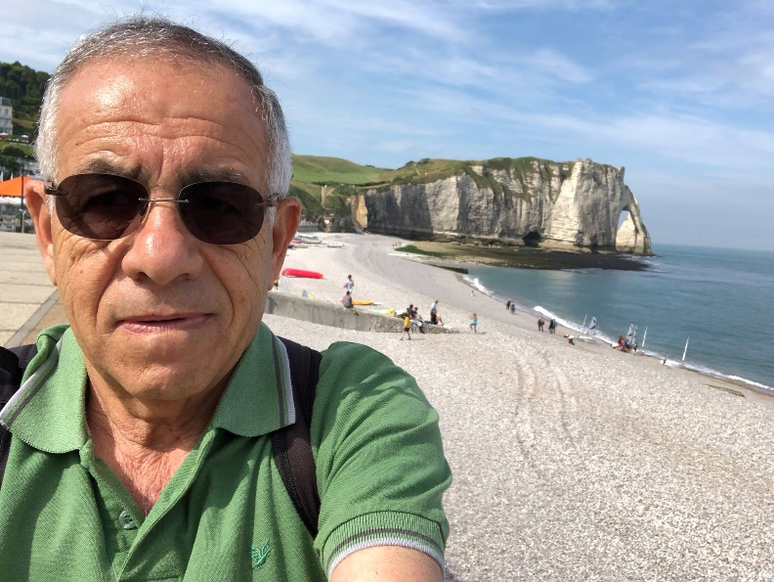
וועדת תקנון
תמר פלד-רן חיים מנדה
סמי אלברנס
אלי אהרון
יו"ר יוסי הרשקוביץ
וועדות הארגון

Slide 12

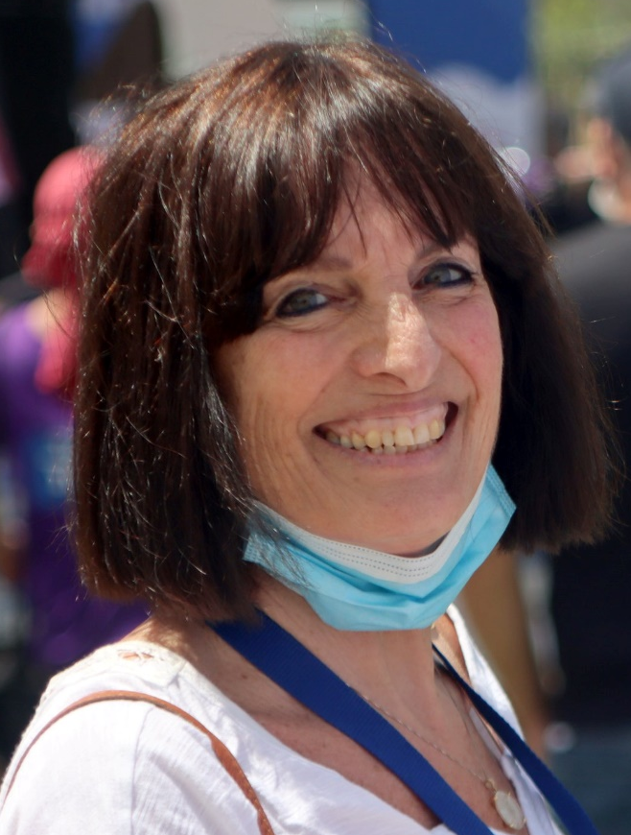
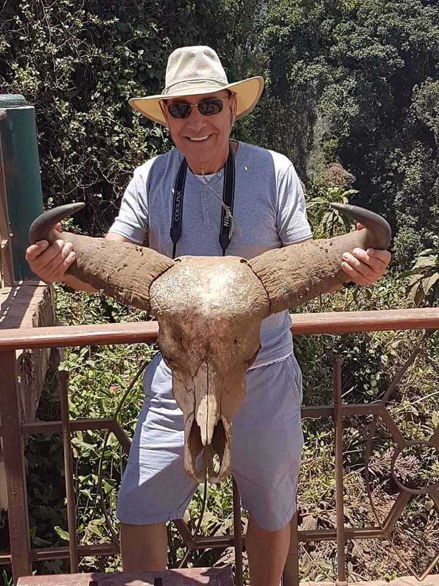
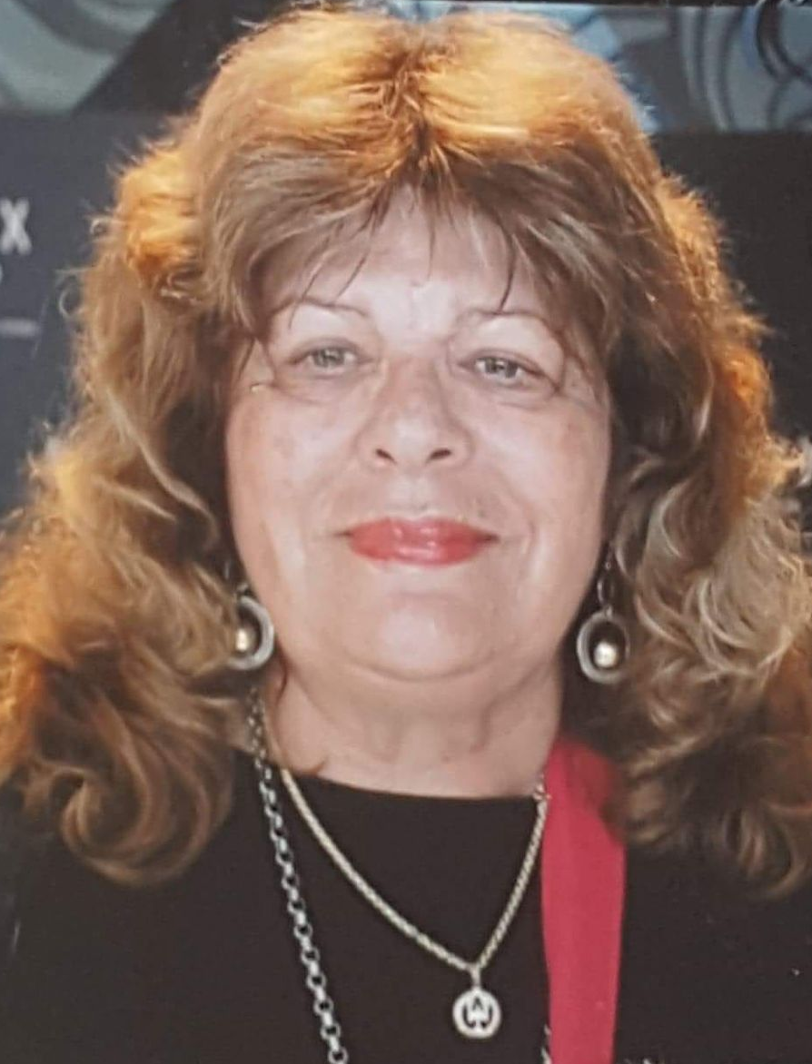
וועדת הצעות עבודה
נעמי ניר אלי הראל קליר בלס יוסי הרשקוביץ
וועדות הארגון

Slide 13

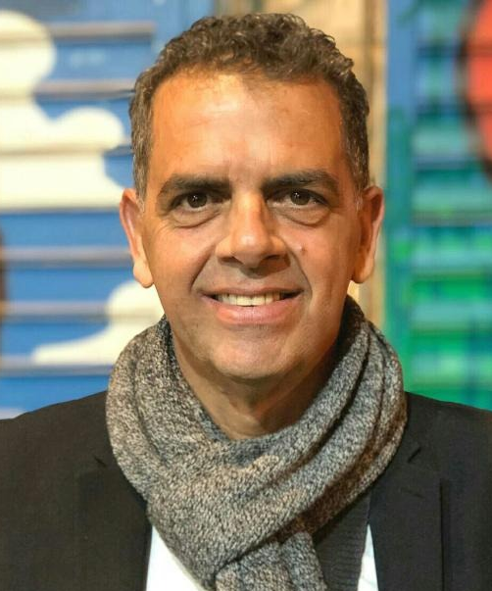
וועדת דסקים
יו"ר זהר אשכר יוסי הרשקוביץ שמואל מורציאנו
וועדות הארגון

Slide 14

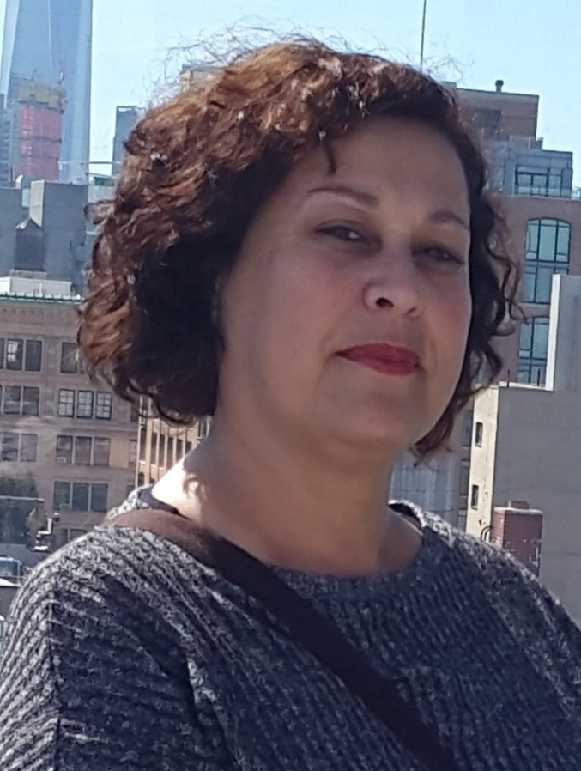
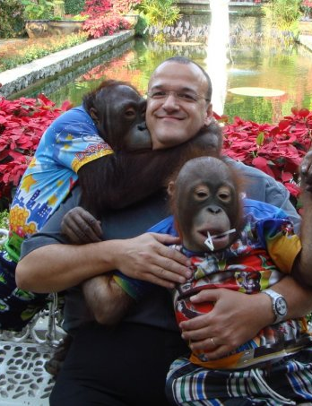
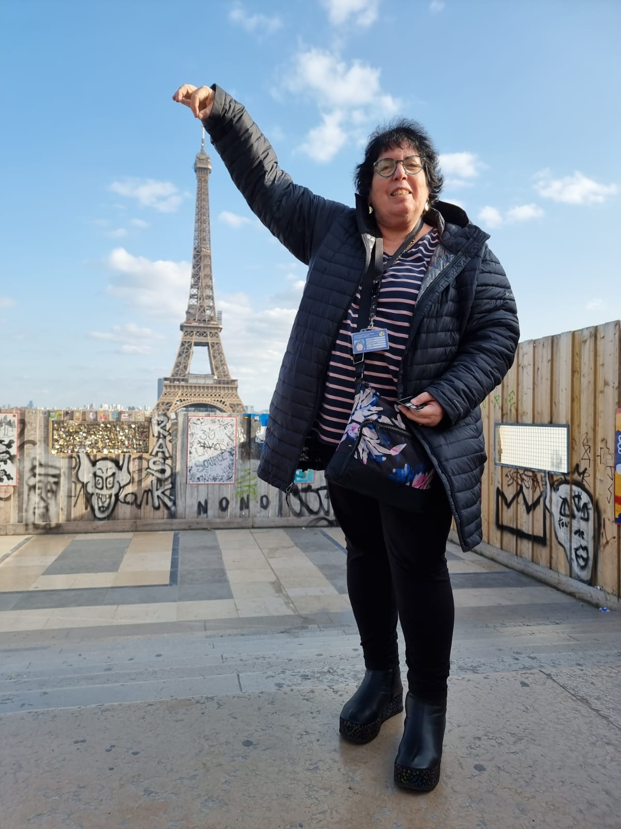
קרן עזרה הדדית
יו"ר עופרה קידר אבי סופר מיכל סגל יוסי הרשקוביץ
וועדות הארגון

Slide 15
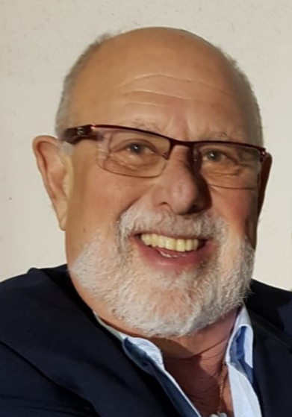


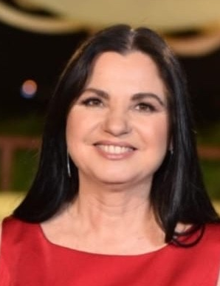
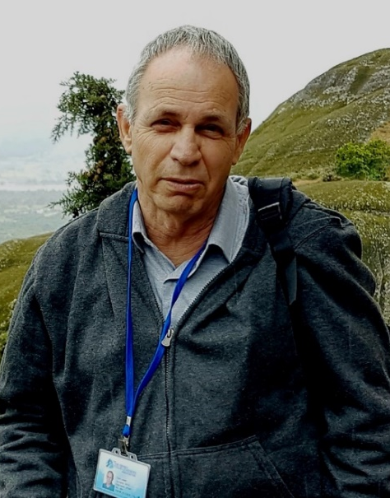
וועדת סטאז'
תמר פלד רן נעמי פישר ינון פלקוביץ
שמואל מרציאנו (יו"ר) יפתח מעוז ריקי מרדכי יוסי הרשקוביץ חיים מנדה
וועדות הארגון

Slide 16
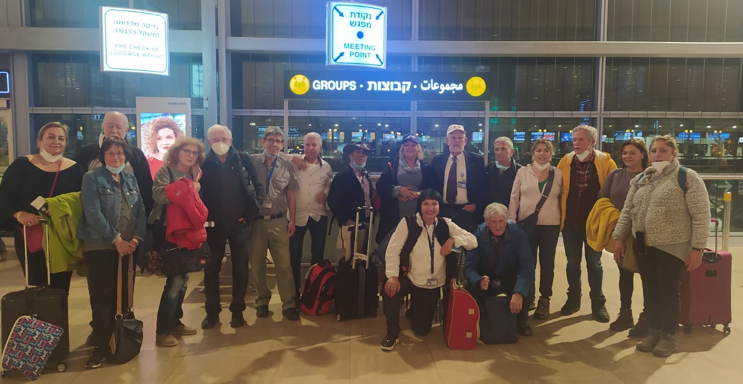
בהדרכת עופר אהרון בביצוע חברת מסעות
טיול סטאז' ליוון אפריל 2022

Slide 17
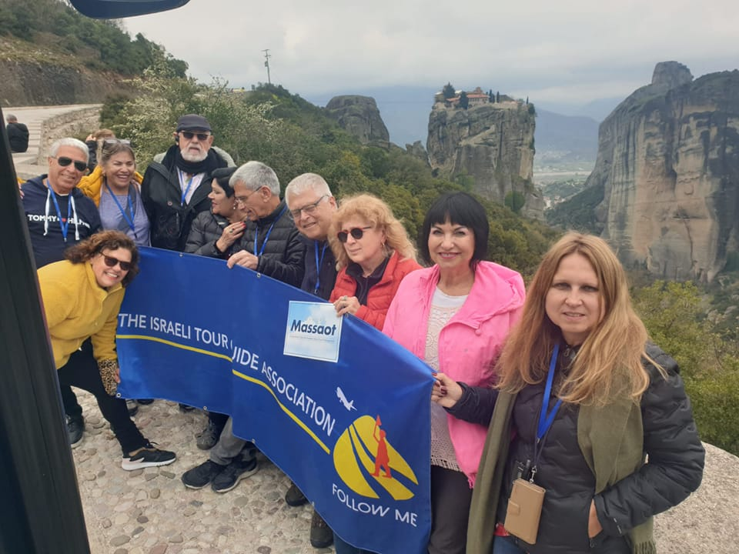
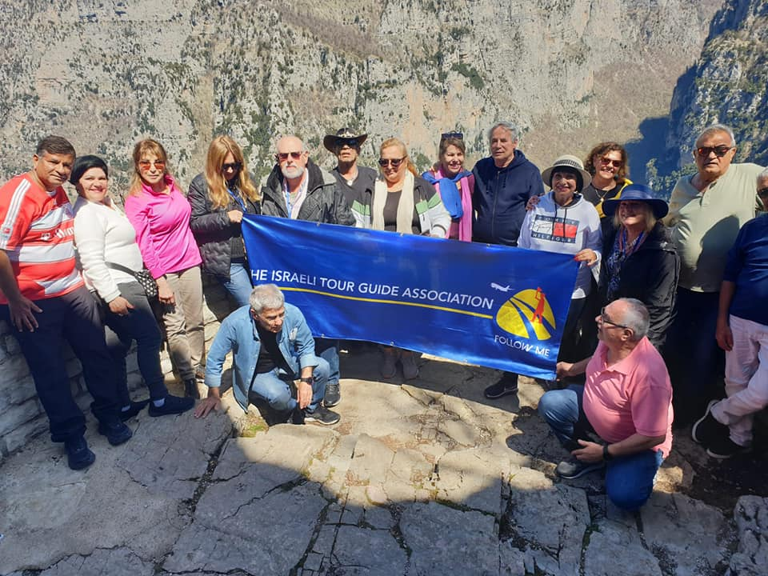
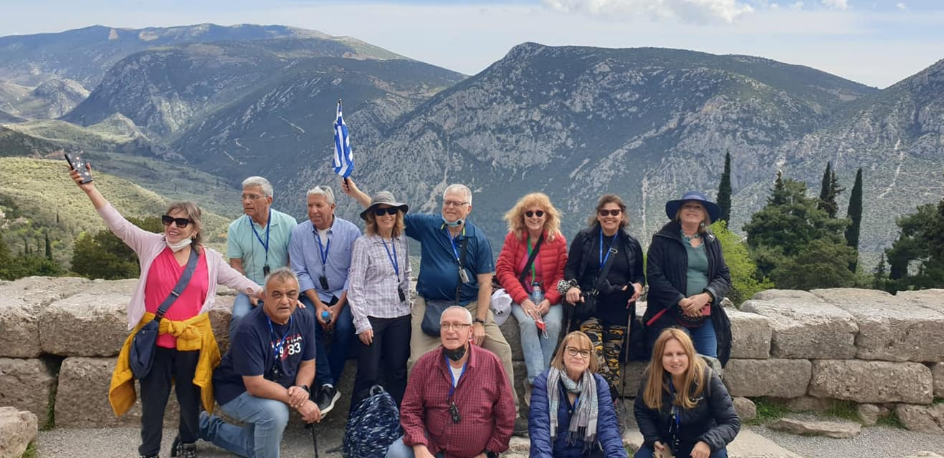
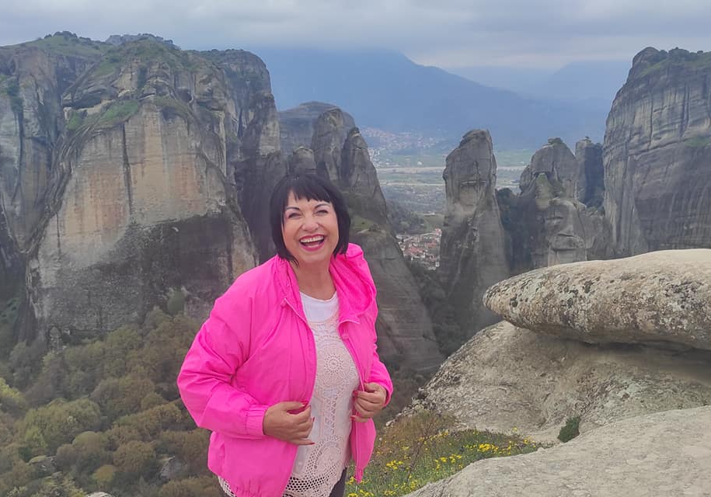
טיול סטאז' ליוון אפריל 2022

Slide 18
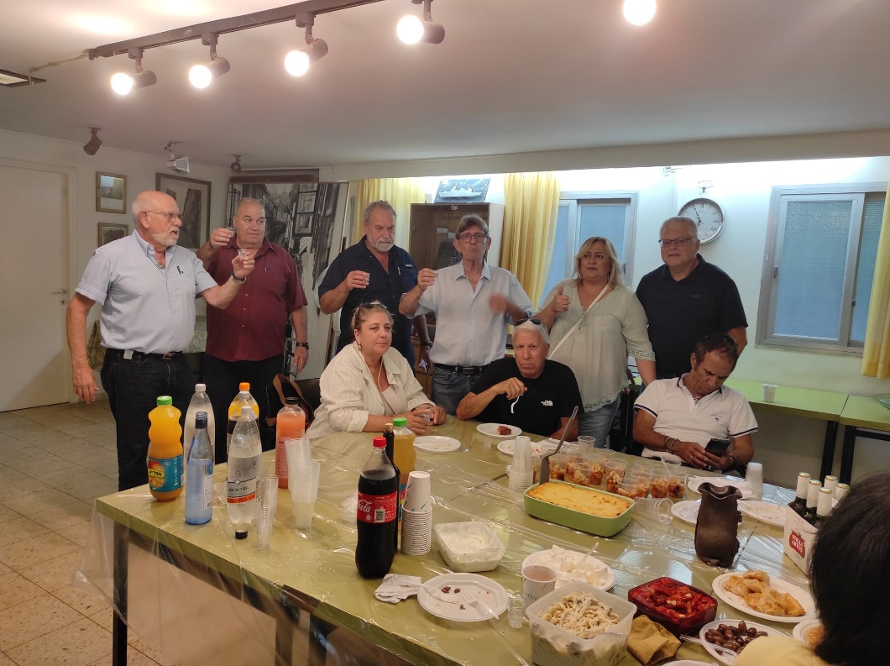
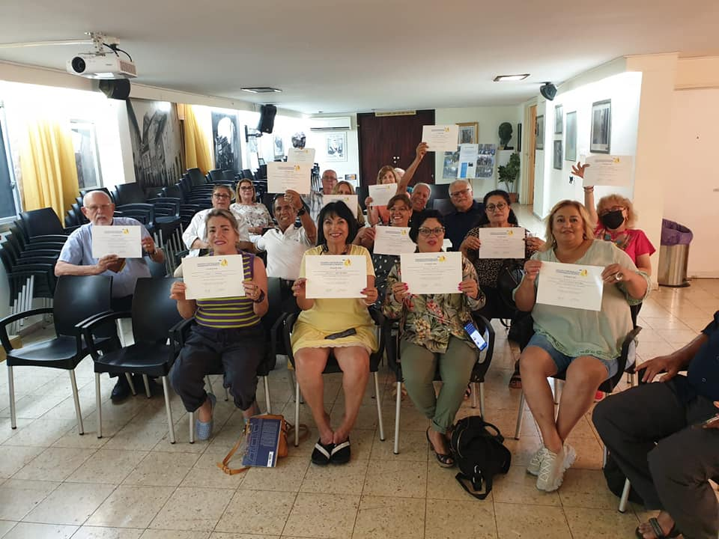
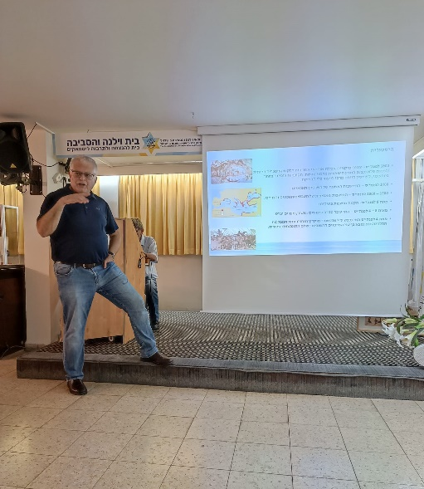
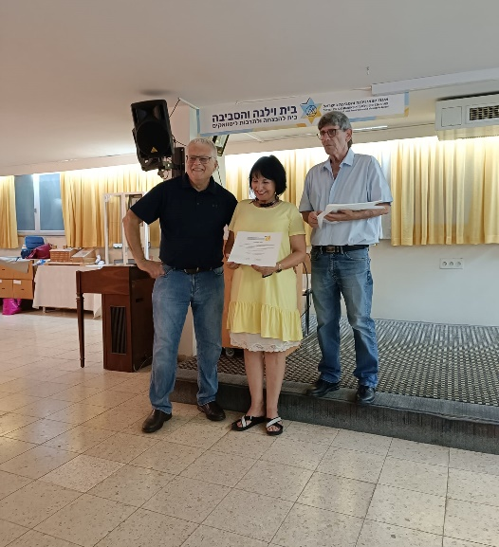
מפגש ומצגת סיכום וחלוקת תעודות לבוגרי טיול הסטאז' ליוון. 28/6/22 בבית וילנה בתל אביב
טיול סטאז' ליוון אפריל 2022

Slide 19
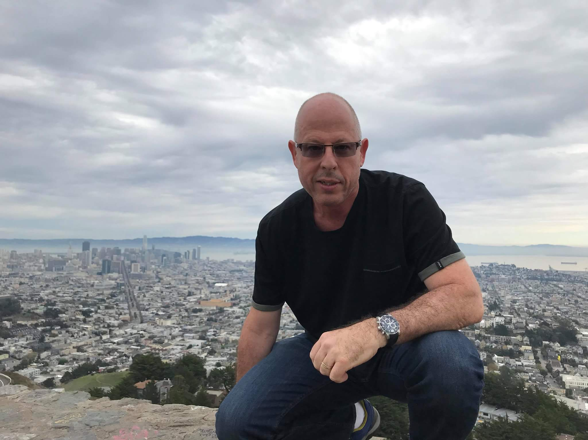
נא להכיר:
אייל בן יהודה
האיש שמשיג
הטבות
לחברי הארגון
וועדות הארגון

Slide 20





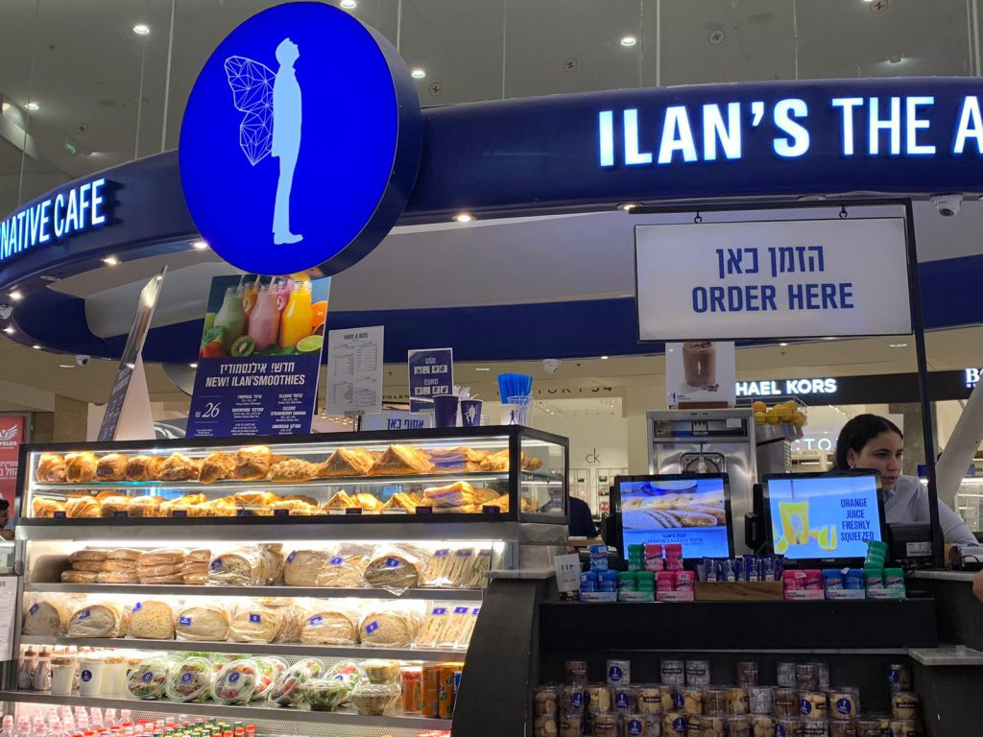
15% הנחה על כל מדריכי הטיולים והמפות באתר העולם.
כמו כן - מנוי לחודש בחינם על כל המדריכים הדיגיטליים של ההוצאה על כל קניה.
משלוח עד הבית בחינם על כל רכישה של 200 ש״ח ומעלה.
פקל חגור
תיקים, מזוודות, ביגוד לכל העונות ,נעלי הליכה של כל המותגים. ציוד קמפינג וטרוול- 30% ה נ ח ה
ממחירי צרכן בהגעה לסניפים.
ועוד לפנק... בנוסף הטבה ייחודית של 5% ה נ ח ה על כל קניה באתר
עלות הקורס
במקום 470 ש"ח
250 ש"ח בלבד !
הטבות לחברי הארגון

Slide 21

חברת שלמה SIXT הטבה של 18% הנחה להשכרת רכב בחו"ל בלבד.
הנחה בקפה אילנ'ס 5% לנוסע . 30% למדריך הקבוצה, בהצגת כרטיס חבר בארגון.
ביגוד ,הנהלה, תיקים ,
מזוודות-קולומביה 10%
כל ההטבות באתר הארגון
הטבות לחברי הארגון

Slide 22
הִתְחַדְּשׁוּת

Slide 23
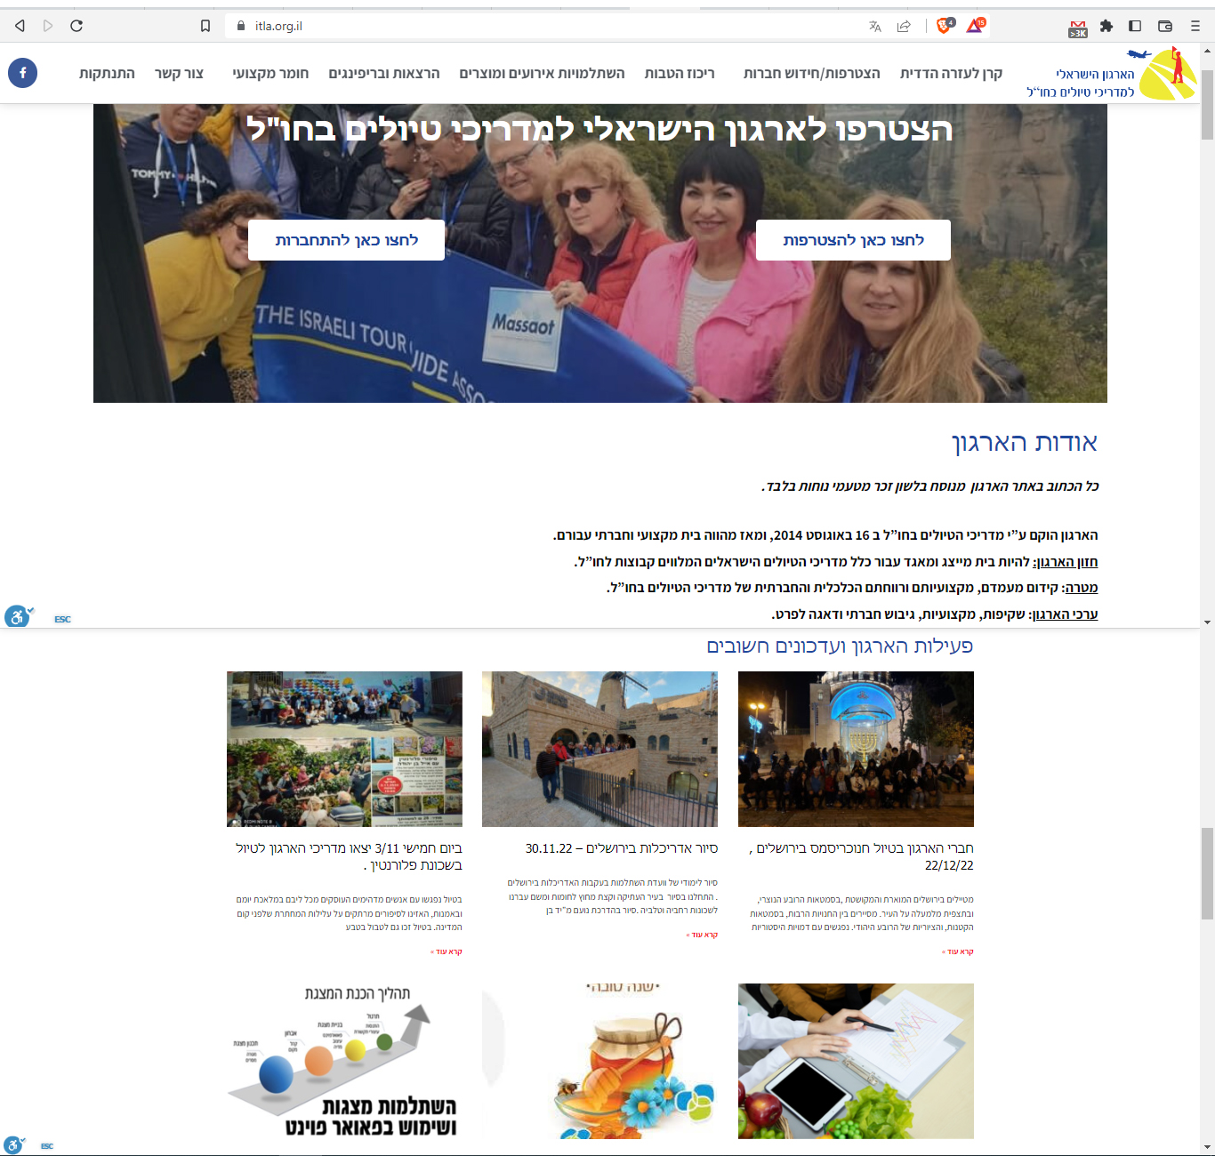
טיפול ושדרוג אתר הארגון:
בחודשים אוקטובר , נובמבר 2022
הנגשת האתר לבעלי לקויות וצרכים מיוחדים
שדרוג עמוד הבית
הוספת דיווחים על אירועים / השתלמויות
עמוד בית דינמי ומזמין יותר
תמונות + סרטון למה להצטרף לארגון.

Slide 24



זרי פרחים
לחברים
שעברו אשפוז
יצירת ווטסאפ קהילה
קבוצה אחת שמאגדת את כל חברי הארגון
ונועדה להעברת כל הודעות ההנהלה
ינואר 2023
מבצע חבר מביא חבר
(לפיו חבר שמגייס לארגון חבר חדש מקבל מענק של 150 ₪)
הסתיים ב1/7/22
בעקבות המבצע
נוספו 15 חברים חדשים לארגון.

Slide 25
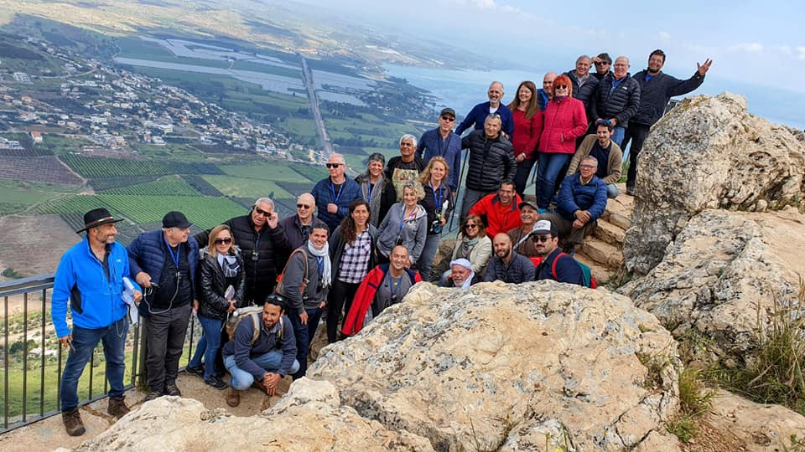
יוני 2021 סיום קורס מורי דרך

Slide 26

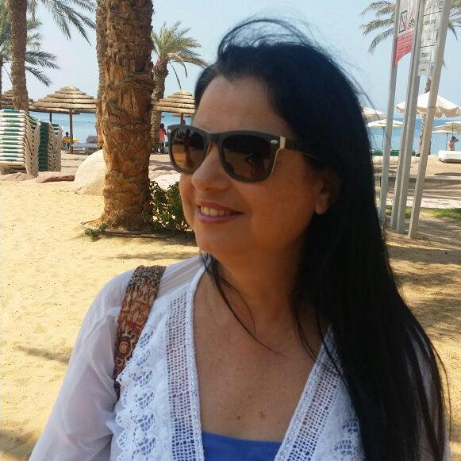
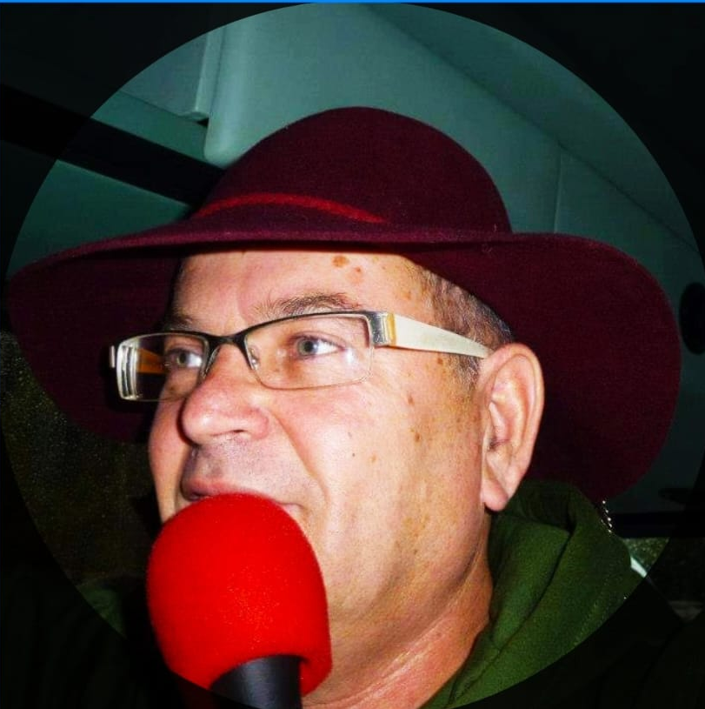

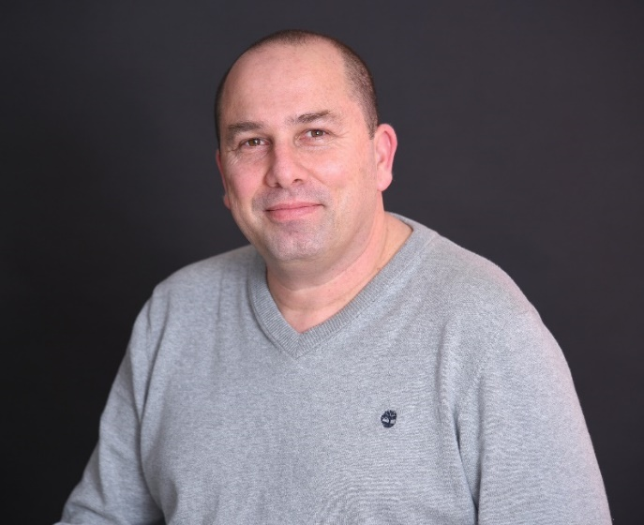
וועדת השתלמויות
ריקי מרדכי יוסי הרשקוביץ
רן מאיר יפתח מעוז רוני אריאב
שמואל מורציאנו (יו"ר)
וועדות הארגון

Slide 27







השתלמויות
2021
הרצאות חברים בזום

Slide 28

השתלמויות מאי 2021

Slide 29
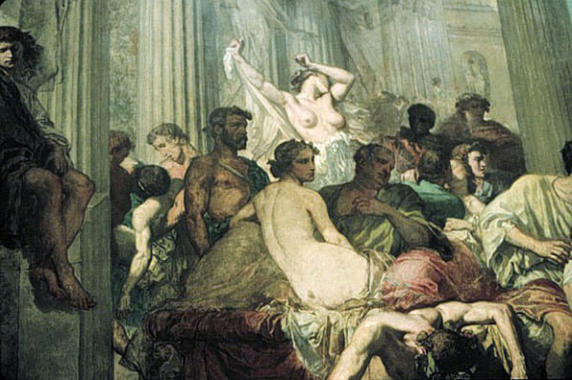
הרצאה פותחת
את העונה בבית וילנה
ד"ר גוסטב מייסליס
המין וההיסטוריה
האם וכיצד מין
השפיע על
אירועים היסטוריים?
השתלמויות מאי 2021

Slide 30

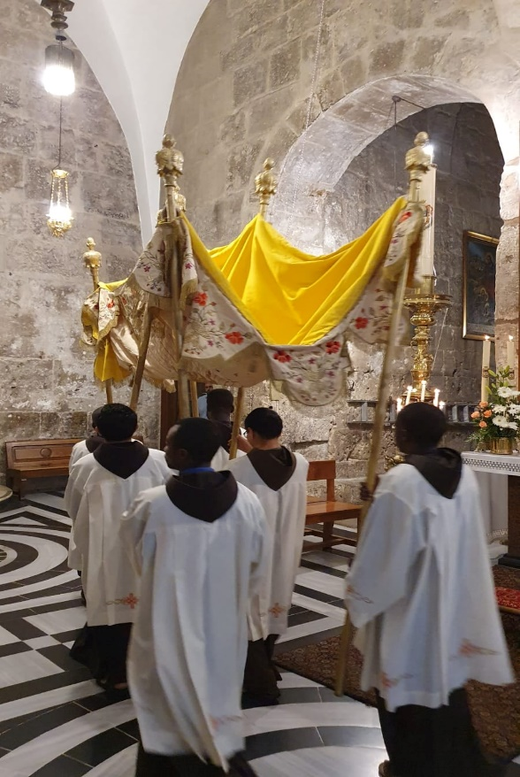
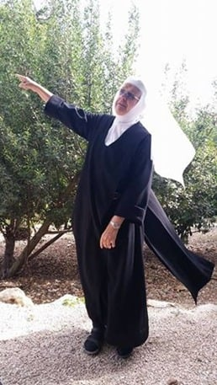


ד"ר שחר שילה
מגמות התיירות העולמית במאה ה-21
חנה בנדקובסקי
על בגדים ואנשים בעולם הנוצרי
אלון קליבנוב מורשתו של נפוליאון
השתלמויות יוני 2021

Slide 31

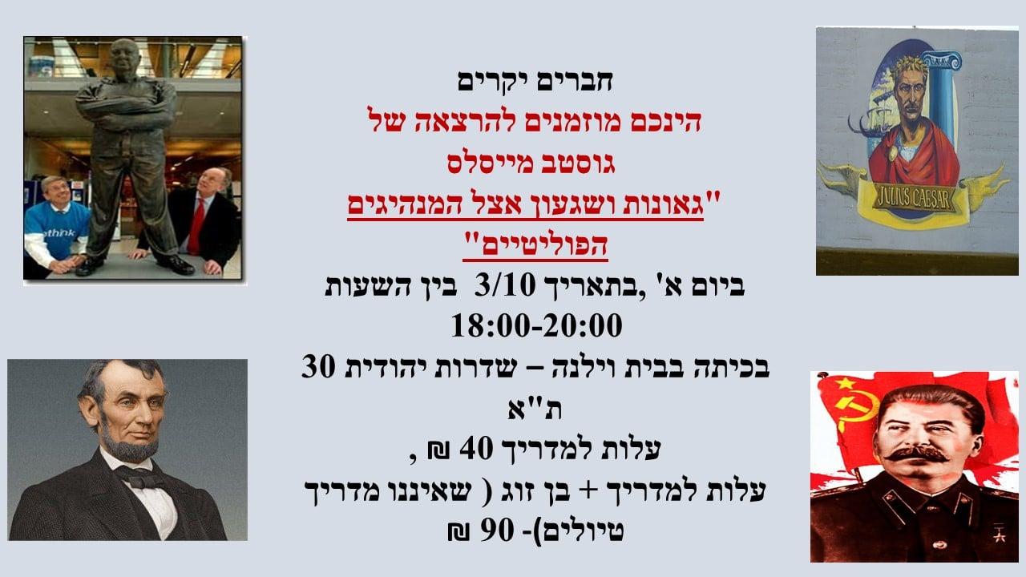
ריווה הדרי:
סטיילינג ייצוגי למדריכי טיולים חו"ל
ד"ר גוסטב מייזלס:
גאונות ושגעון אצל המנהיגים הפוליטיים
השתלמויות אוקטובר 2021

Slide 32


סיור לימודי
במוזיאון ארצות המקרא:
תרבויות בעת הקדומה
השתלמויות נובמבר 2021

Slide 33






סיור לימודי בירושלים: מוזיאון ארצות המקרא - שיתוף פעולה של וועדת אירועים וועדת השתלמויות
השתלמויות נובמבר 2021

Slide 34

חותמים את
שנת 2021
עם הרצאה של
בן סיילס:
אקספו 2020
דובאי
השתלמויות דצמבר 2021

Slide 35


ינואר – פברואר פזי מוסקוביץ
סדנת צילום בסמארטפון בת 5 מפגשים
יגאל קם: מילים וביטויים מקור ומשמעות. בשיתוף מפגש עם קבוצת מסיימי קורס מדריכי טיולים
השתלמויות ינואר 2022

Slide 36







פזי מוסקוביץ סדנת צילום בסמארטפון בת 5 מפגשים
השתלמויות ינואר-פברואר 2022

Slide 37


השתלמויות מרץ 2022

Slide 38


רן מאיר: בניית מצגות
שלושה מפגשים
השתלמויות ספטמבר 2022

Slide 39










סיור לימודי: נעם סרי לוי (יד בן צבי) אדריכלות בירושלים
השתלמויות נובמבר 2022

Slide 40






וועדת אירועים
נעמי פישר אורית גלעד סמדר מלמן
יוסי הרשקוביץ ינון פלקוביץ סמי אלברנס פנינה קדם
תמר פלד רן (יו"ר)
וועדות הארגון

Slide 41

טיולים 2021
מרץ
שכונת מונטיפיורי השכונה המתעוררת

Slide 42

טיולים 2021
מרץ
זיכרון יעקב שלי

Slide 43

טיולים 2021
אפריל
בעקבות האדריכל אלכסנדר לוי

Slide 44

טיולים 2021
אפריל
אבו תור
ומחוזות ילדותי

Slide 45

טיולים 2021
יולי
עוטף עזה
עבר הווה ועתיד

Slide 46

טיולים 2021
ספטמבר
בסימן חגי תשרי וסליחות
לראש פינה וצפת

Slide 47

טיולים 2021
אוקטובר
וילהמה חמדייה -
בני עטרות (ועוד...)

Slide 48

טיולים 2021
נובמבר
רמלה-בין יפו לירושלים
אתרים, טעימות ועוד...

Slide 49

טיולים 2021
דצמבר
טיול חנוכיות והמורשת החרדית בבני ברק

Slide 50

טיולים 2021
דצמבר
חיפה
החג של החגים

Slide 51

טיולים 2022
פברואר
תל אביב הקסומה
סיור ערב

Slide 52

טיולים 2022
פברואר
גדרה: יוצאים מגדרם
הסיפורים שלא תמצאו בספרים

Slide 53

טיולים 2022
מרץ
תערוכת הקפה
וסיור בתי קפה בטלביה

Slide 54

טיולים 2022
מרץ
סיור בעין כרם

Slide 55

טיולים 2022
נובמבר
סיפורי פלורנטין

Slide 56

טיולים 2022
דצמבר
טיול חנוכריסמס
בירושלים

Slide 57



נעמי פישר מפגש חצר ברגבה יולי 2021
וועדת אירועים: מפגשי חצר

Slide 58



חיים מנדה מפגש חצר אוקטובר 2021
וועדת אירועים: מפגשי חצר

Slide 59




מפגש חברים בפארק לקראת חג הפסח 22.3.21
אירועים: מפגש בפארק הרצליה

Slide 60








מפגש זר החגים: 10.6.21
סיום רמדאן, יום העצמאות, חג הנביא שועייב, ל"ג בעומר, שבועות, יום ירושלים ועיד אל פיטר.
מפגש בפארק הרצליה

Slide 61









מפגש בפארק הירקון 21.10.22

Slide 62









מפגש אוכל פולני בפארק הרצליה
משלב הרעיון ועד לביצוע: נורית אשכנזי
ספטמבר 2021 נורית אשכנזי

Slide 63

פברואר 2023
מי יבחר השנה?
לצוות היוצא
אלפי תודות!
לצוות החדש - בהצלחה ומיטב האיחולים
בחירות 2023

Slide 64

תודה
לאמנון פאר
חבר בארגון,
מדריך, עיתונאי
ומנחה כנסי הארגון

Slide 65
תודה על הצפייה
כנס הארגון - 15 בפברואר 2023
מצגת מקורית באורך מלא עם תמונות החברים תעלה לאתר הארגון
ערכה ועיצבה: אורית סילביה גלעד

